Slide 1
Génová terapia
    Predmet: BOT/BRGMO - Biotechnologie rostlin a GMO
    Prezentujúci: Jiří Sojka
    Pavel Melicher
    Andrea Hybenová
Akademický rok: 2018/2019

Slide 2
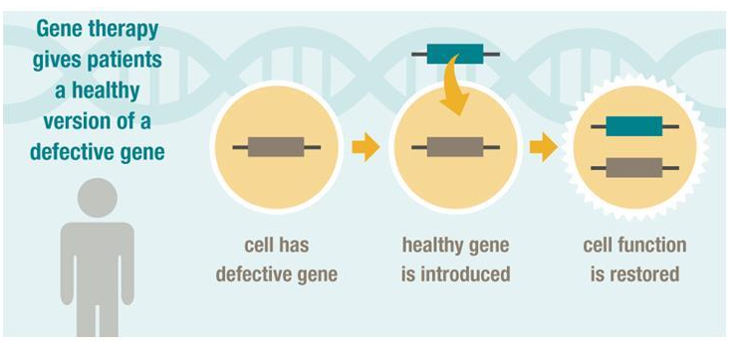
Čo to je?
Liečba akéhokoľvek ochorenia, pri ktorom sa organizmu pacienta vpraví klonovaný gén
Všetky prístupy na liečenie chorôb, ktoré využívajú nukleové kyseliny a génové inžinierstvo

Slide 3
Ciele
Dosiahnuť stabilnú expresiu transgénu v cieľovom tkanive po takú dlhú dobu ako je potrebné vo vhodne regulovanej forme a bez vedľajších účinkov.
Príprava DNA, vnesenie do poškodenej bunky, expresia s účelom vytvoriť chýbajúci proteín alebo narušiť pôsobenie chybného proteínu.

Slide 4
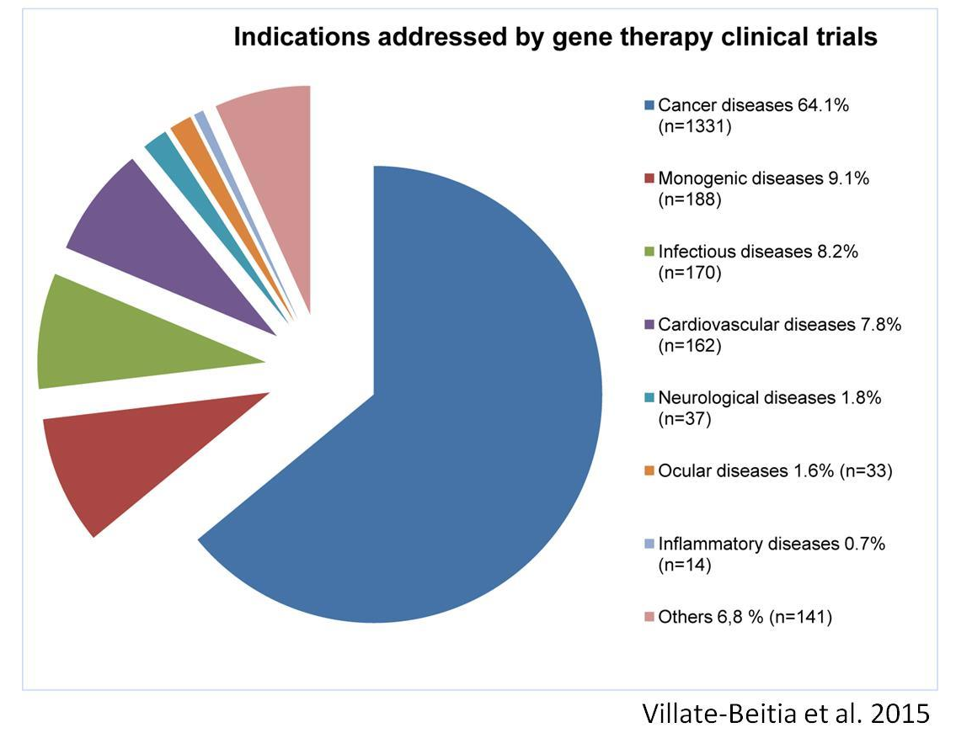
Klinické štúdie

Slide 5
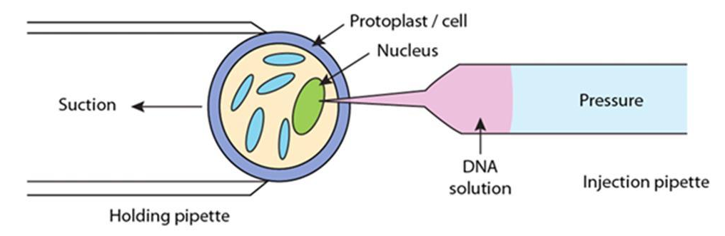
Príklady využitia génovej terapie
Génová terapia a dedičné choroby
2 prístupy:
terapia zárodočných buniek - do jednej z gamiet sa pridá kópia správneho génu a po oplodnení sa opäť implantuje do organizmu
terapia somatických buniek
- vnášanie génov do kmeňových buniek
- transfer buniek pomocou vektoru (retrovírus) a reimplantácia

Slide 6
Génová terapia a rakovina
Príklady využitia génovej terapie
Vznik rakoviny:
aktivácia onkogénu - liečba: obmädzenie alebo zastavenie expresie onkogénu
inaktivácia tumor-supresorových génov - liečba: zavedením aktívnej verzie génu do postihnutého organizmu

Slide 7
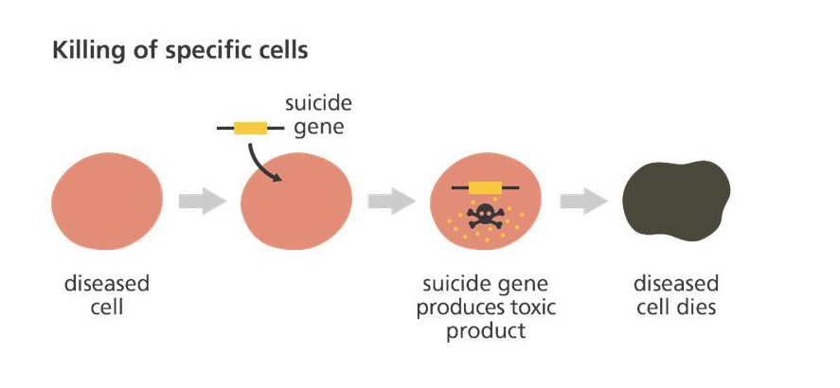
Dôležité: navrhnúť vhodnú transportnú metódu na zaistenie prijatia klonovaného génu rakovinovou bunkou
Ideálne: vnesenie génu, ktorý selektívne zabíja len rakovinové bunky (gén kódujúci proteín ničiaci takéto bunky)
Vhodný transportný systém zaisťujúci expresiu génu v nádorových bunkách

Slide 8
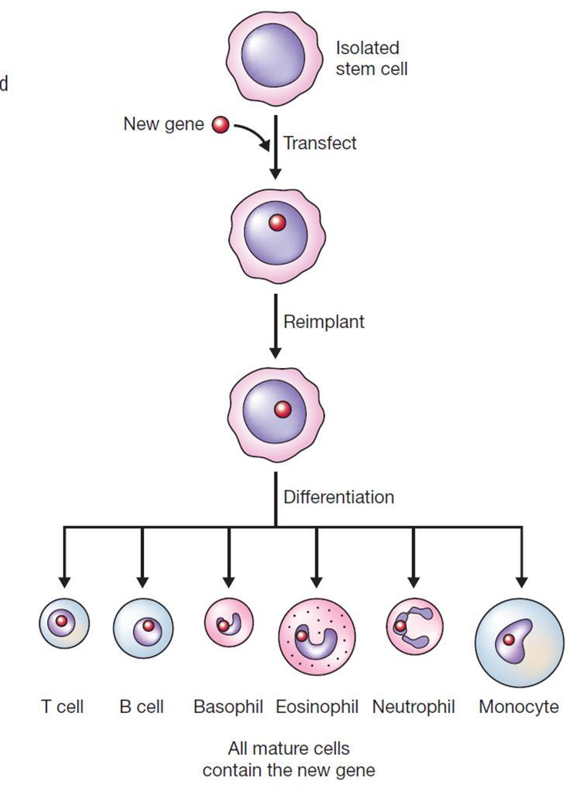
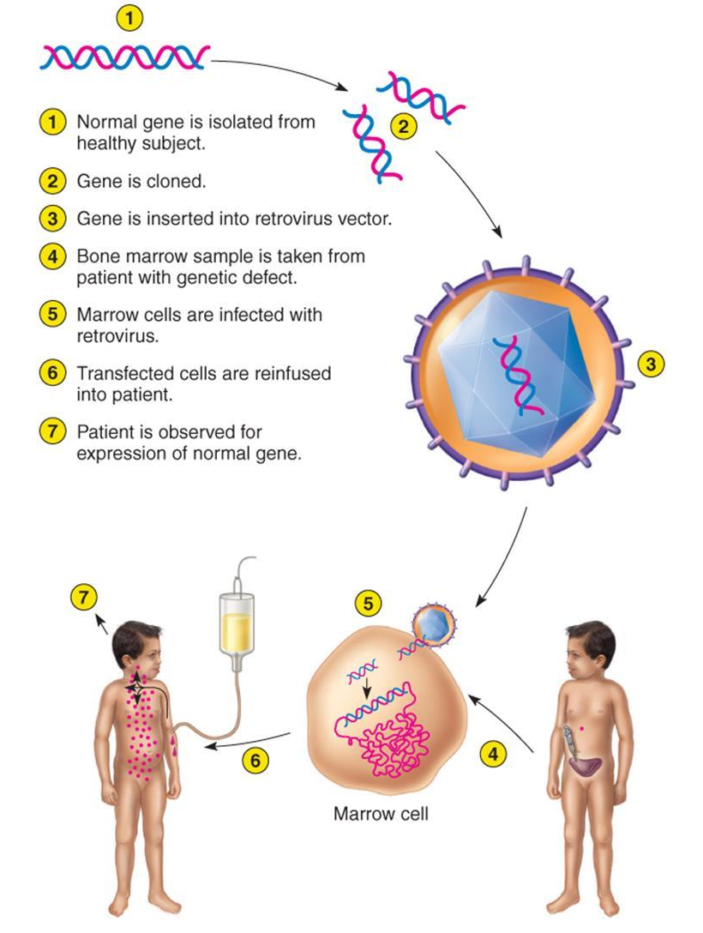
Liečba hemofílie

Slide 9
Cystická fibróza
Autozomálně recesivní onemocnění dýchacích cest, plic, pankreatu a reprodukčních orgánů mužů.
Slané děti – extrémní koncentrace solí v potu
Mutace genu CFTR (dlouhé raménko 7. chromozomu) gen kóduje iontový membránový přenašeč. Je známo až 2500 typů mutací tohoto genu.
Nejčastější genetické onemocnění bílé rasy ohrožující na životě. 1: 2500 narozených dětí trpí touto poruchou (35-45 dětí ročně v ČR), 1 z 25 lidí bílé rasy je přenašečem defektní kopie genu. Symptomy však nejsou patrné.
Vlivem změny osmotických podmínek (nefunkční defensiny), to vede k tvorbě bakterií a hlenu znesnadňující/ znemožňující dýchání
Tato nemoc je léčitelná, ale zatím není vyléčitelná (nutný zásah do embryonálních zárodečných buněk)

Slide 10
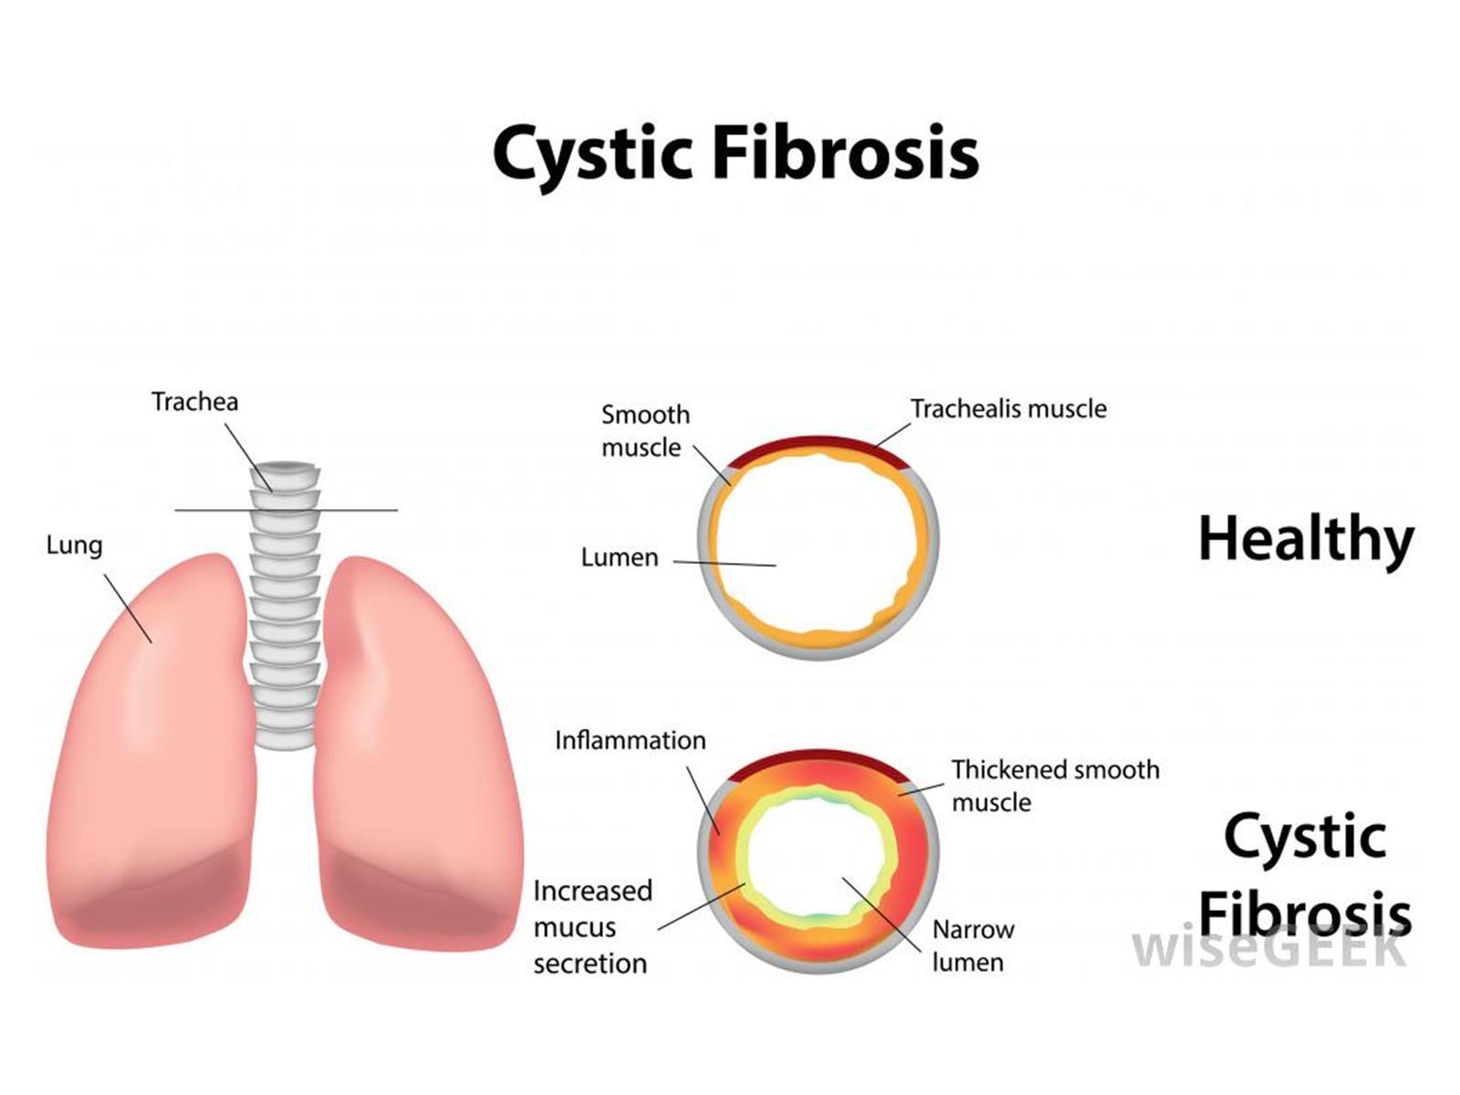

Slide 11
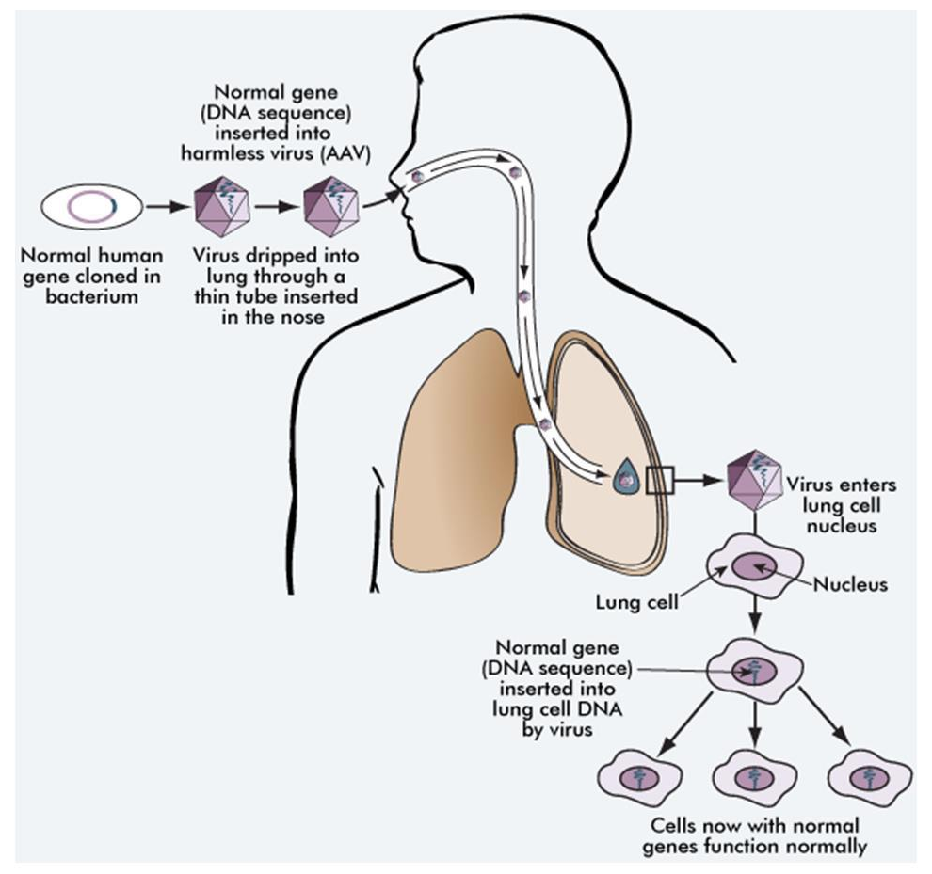
Léčba cystické fibrózy

Slide 12
Zdroje informácii
Ermak G. (2015). Emerging Medical Technologies. World Scientific.
Rosenberg S.A., Aebersold P., Cornetta K., Kasid A., Morgan R.A., Moen R., et al. (August 1990). "Gene transfer into humans--immunotherapy of patients with advanced melanoma, using tumor-infiltrating lymphocytes modified by retroviral gene transduction". The New England Journal of Medicine. 323 (9): 570–8.
Sheridan C. (February 2011). "Gene therapy finds its niche". Nature Biotechnology. 29 (2): 121–8.
Mavilio F., Ferrari G. (July 2008). "Genetic modification of somatic stem cells. The progress, problems and prospects of a new therapeutic technology". EMBO Reports. 9 Suppl 1: S64–9.
"International Law". The Genetics and Public Policy Center, Johns Hopkins University Berman Institute of Bioethics. 2010
First Insights into Non-invasive Administration Routes for Non-viral Gene TherapyIlia by Villate-Beitia, Gustavo Puras, Jon Zarate, Mireia Agirre, Edilberto Ojeda and Jose Luis Pedraz

